Slide 1
PDI – 2019/2023 Planejamento de Cursos e Vagas
Porto Alegre, agosto de 2018.

Slide 2
Agenda
O que é o PDI
Metodologia para Elaboração do PDI - IFRS
Planejamento de Cursos e Vagas
Indicadores do Campus
Síntese dos Indicadores
Cenário de Oferta de Cursos e Vagas proposto pela Direção para o PDI 2019-2023
Metodologia de Participação da Comunidade

Slide 3
O que é o PDI?
Plano de Desenvolvimento Institucional:
Planejamento em que são definidas a missão, a visão e as estratégias para atingir metas e objetivos, abrangendo um período de cinco anos.
Exigência do MEC.
Estabelecido em decreto: Decreto 5773 / 2006.

Slide 4
O que é o PDI?
Principais Elementos do PDI (Decreto 5773):
projeto pedagógico da instituição;
cronograma de implantação e desenvolvimento da instituição e de cada um de seus cursos;
organização didático-pedagógica da instituição;
perfil do corpo docente;
organização administrativa da instituição;
infraestrutura física e instalações acadêmicas;
oferta de educação a distância, mestrados e doutorados;
demonstrativo de capacidade e sustentabilidade financeiras.
Notes:
missão, objetivos e metas da instituição, em sua área de atuação, bem como seu histórico de implantação e desenvolvimento, se for o caso;
II - projeto pedagógico da instituição;
III - cronograma de implantação e desenvolvimento da instituição e de cada um de seus cursos, especificando-se a programação de abertura de cursos, aumento de vagas, ampliação das instalações físicas e, quando for o caso, a previsão de abertura dos cursos fora de sede;
IV - organização didático-pedagógica da instituição, com a indicação de número de turmas previstas por curso, número de alunos por turma, locais e turnos de funcionamento e eventuais inovações consideradas significativas, especialmente quanto a flexibilidade dos componentes curriculares, oportunidades diferenciadas de integralização do curso, atividades práticas e estágios, desenvolvimento de materiais pedagógicos e incorporação de avanços tecnológicos;
V - perfil do corpo docente, indicando requisitos de titulação, experiência no magistério superior e experiência profissional não-acadêmica, bem como os critérios de seleção e contração, a existência de plano de carreira, o regime de trabalho e os procedimentos para substituição eventual dos professores do quadro;
VI - organização administrativa da instituição, identificando as formas de participação dos professores e alunos nos órgãos colegiados responsáveis pela condução dos assuntos acadêmicos e os procedimentos de auto-avaliação institucional e de atendimento aos alunos;
VII - infra-estrutura física e instalações acadêmicas, especificando:
a) com relação à biblioteca: acervo de livros, periódicos acadêmicos e científicos e assinaturas de revistas e jornais, obras clássicas, dicionários e enciclopédias, formas de atualização e expansão, identificado sua correlação pedagógica com os cursos e programas previstos; vídeos, DVD, CD, CD-ROMS e assinaturas eletrônicas; espaço físico para estudos e horário de funcionamento, pessoal técnico administrativo e serviços oferecidos;
b) com relação aos laboratórios: instalações e equipamentos existentes e a serem adquiridos, identificando sua correlação pedagógica com os cursos e programas previstos, os recursos de informática disponíveis, informações concernentes à relação equipamento/aluno; e descrição de inovações tecnológicas consideradas significativas; e
c) plano de promoção de acessibilidade e de atendimento prioritário, imediato e diferenciado às pessoas portadoras de necessidades educacionais especiais ou com mobilidade reduzida, para utilização, com segurança e autonomia, total ou assistida, dos espaços, mobiliários e equipamentos urbanos, das edificações, dos serviços de transporte; dos dispositivos, sistemas e meios de comunicação e informação, serviços de tradutor e intérprete da Língua Brasileira de Sinais - LIBRAS;
VIII - oferta de educação a distância, sua abrangência e pólos de apoio presencial;
IX - oferta de cursos e programas de mestrado e doutorado; e
X - demonstrativo de capacidade e sustentabilidade financeiras.

Slide 5
Metodologia de Elaboração do PDI:
Metodologia proposta pela PRODI (Pro Reitoria de Desenvolvimento Institucional);
Formação de comissões:
Notes:
missão, objetivos e metas da instituição, em sua área de atuação, bem como seu histórico de implantação e desenvolvimento, se for o caso;
II - projeto pedagógico da instituição;
III - cronograma de implantação e desenvolvimento da instituição e de cada um de seus cursos, especificando-se a programação de abertura de cursos, aumento de vagas, ampliação das instalações físicas e, quando for o caso, a previsão de abertura dos cursos fora de sede;
IV - organização didático-pedagógica da instituição, com a indicação de número de turmas previstas por curso, número de alunos por turma, locais e turnos de funcionamento e eventuais inovações consideradas significativas, especialmente quanto a flexibilidade dos componentes curriculares, oportunidades diferenciadas de integralização do curso, atividades práticas e estágios, desenvolvimento de materiais pedagógicos e incorporação de avanços tecnológicos;
V - perfil do corpo docente, indicando requisitos de titulação, experiência no magistério superior e experiência profissional não-acadêmica, bem como os critérios de seleção e contração, a existência de plano de carreira, o regime de trabalho e os procedimentos para substituição eventual dos professores do quadro;
VI - organização administrativa da instituição, identificando as formas de participação dos professores e alunos nos órgãos colegiados responsáveis pela condução dos assuntos acadêmicos e os procedimentos de auto-avaliação institucional e de atendimento aos alunos;
VII - infra-estrutura física e instalações acadêmicas, especificando:
a) com relação à biblioteca: acervo de livros, periódicos acadêmicos e científicos e assinaturas de revistas e jornais, obras clássicas, dicionários e enciclopédias, formas de atualização e expansão, identificado sua correlação pedagógica com os cursos e programas previstos; vídeos, DVD, CD, CD-ROMS e assinaturas eletrônicas; espaço físico para estudos e horário de funcionamento, pessoal técnico administrativo e serviços oferecidos;
b) com relação aos laboratórios: instalações e equipamentos existentes e a serem adquiridos, identificando sua correlação pedagógica com os cursos e programas previstos, os recursos de informática disponíveis, informações concernentes à relação equipamento/aluno; e descrição de inovações tecnológicas consideradas significativas; e
c) plano de promoção de acessibilidade e de atendimento prioritário, imediato e diferenciado às pessoas portadoras de necessidades educacionais especiais ou com mobilidade reduzida, para utilização, com segurança e autonomia, total ou assistida, dos espaços, mobiliários e equipamentos urbanos, das edificações, dos serviços de transporte; dos dispositivos, sistemas e meios de comunicação e informação, serviços de tradutor e intérprete da Língua Brasileira de Sinais - LIBRAS;
VIII - oferta de educação a distância, sua abrangência e pólos de apoio presencial;
IX - oferta de cursos e programas de mestrado e doutorado; e
X - demonstrativo de capacidade e sustentabilidade financeiras.

Slide 6
Metodologia de Elaboração do PDI:
Estrutura do Documento (Capítulos):
1. Perfil e valores Institucionais
2. Planejamento Estratégico da Gestão
3. Projeto Pedagógico Institucional – PPI
4. Organização Didática
5. Cronograma de Oferta de Cursos e Vagas
6. Planejamento da Infraestrutura e PDTIC
7. Organização e Gestão de Pessoal
8. Políticas de Atendimento aos Discentes
9. Organização Administrativa
10. Políticas de Educação a Distância (EaD)
11. Capacidade e Sustentabilidade Financeira
12. Acompanhamento e Avaliação Institucional
Notes:
missão, objetivos e metas da instituição, em sua área de atuação, bem como seu histórico de implantação e desenvolvimento, se for o caso;
II - projeto pedagógico da instituição;
III - cronograma de implantação e desenvolvimento da instituição e de cada um de seus cursos, especificando-se a programação de abertura de cursos, aumento de vagas, ampliação das instalações físicas e, quando for o caso, a previsão de abertura dos cursos fora de sede;
IV - organização didático-pedagógica da instituição, com a indicação de número de turmas previstas por curso, número de alunos por turma, locais e turnos de funcionamento e eventuais inovações consideradas significativas, especialmente quanto a flexibilidade dos componentes curriculares, oportunidades diferenciadas de integralização do curso, atividades práticas e estágios, desenvolvimento de materiais pedagógicos e incorporação de avanços tecnológicos;
V - perfil do corpo docente, indicando requisitos de titulação, experiência no magistério superior e experiência profissional não-acadêmica, bem como os critérios de seleção e contração, a existência de plano de carreira, o regime de trabalho e os procedimentos para substituição eventual dos professores do quadro;
VI - organização administrativa da instituição, identificando as formas de participação dos professores e alunos nos órgãos colegiados responsáveis pela condução dos assuntos acadêmicos e os procedimentos de auto-avaliação institucional e de atendimento aos alunos;
VII - infra-estrutura física e instalações acadêmicas, especificando:
a) com relação à biblioteca: acervo de livros, periódicos acadêmicos e científicos e assinaturas de revistas e jornais, obras clássicas, dicionários e enciclopédias, formas de atualização e expansão, identificado sua correlação pedagógica com os cursos e programas previstos; vídeos, DVD, CD, CD-ROMS e assinaturas eletrônicas; espaço físico para estudos e horário de funcionamento, pessoal técnico administrativo e serviços oferecidos;
b) com relação aos laboratórios: instalações e equipamentos existentes e a serem adquiridos, identificando sua correlação pedagógica com os cursos e programas previstos, os recursos de informática disponíveis, informações concernentes à relação equipamento/aluno; e descrição de inovações tecnológicas consideradas significativas; e
c) plano de promoção de acessibilidade e de atendimento prioritário, imediato e diferenciado às pessoas portadoras de necessidades educacionais especiais ou com mobilidade reduzida, para utilização, com segurança e autonomia, total ou assistida, dos espaços, mobiliários e equipamentos urbanos, das edificações, dos serviços de transporte; dos dispositivos, sistemas e meios de comunicação e informação, serviços de tradutor e intérprete da Língua Brasileira de Sinais - LIBRAS;
VIII - oferta de educação a distância, sua abrangência e pólos de apoio presencial;
IX - oferta de cursos e programas de mestrado e doutorado; e
X - demonstrativo de capacidade e sustentabilidade financeiras.

Slide 7
Metodologia de Elaboração do PDI:
Comissões temáticas são formadas por representantes dos campi e reitoria que possuem experiência e/ou relação com o tema em que trabalham no PDI.
Cada comissão temática é responsável pela elaboração de um capítulo do documento.
Do Campus Restinga há representante na comissão “Plano de Oferta de Cursos e Vagas”:
Diego Moreira da Rosa
Notes:
missão, objetivos e metas da instituição, em sua área de atuação, bem como seu histórico de implantação e desenvolvimento, se for o caso;
II - projeto pedagógico da instituição;
III - cronograma de implantação e desenvolvimento da instituição e de cada um de seus cursos, especificando-se a programação de abertura de cursos, aumento de vagas, ampliação das instalações físicas e, quando for o caso, a previsão de abertura dos cursos fora de sede;
IV - organização didático-pedagógica da instituição, com a indicação de número de turmas previstas por curso, número de alunos por turma, locais e turnos de funcionamento e eventuais inovações consideradas significativas, especialmente quanto a flexibilidade dos componentes curriculares, oportunidades diferenciadas de integralização do curso, atividades práticas e estágios, desenvolvimento de materiais pedagógicos e incorporação de avanços tecnológicos;
V - perfil do corpo docente, indicando requisitos de titulação, experiência no magistério superior e experiência profissional não-acadêmica, bem como os critérios de seleção e contração, a existência de plano de carreira, o regime de trabalho e os procedimentos para substituição eventual dos professores do quadro;
VI - organização administrativa da instituição, identificando as formas de participação dos professores e alunos nos órgãos colegiados responsáveis pela condução dos assuntos acadêmicos e os procedimentos de auto-avaliação institucional e de atendimento aos alunos;
VII - infra-estrutura física e instalações acadêmicas, especificando:
a) com relação à biblioteca: acervo de livros, periódicos acadêmicos e científicos e assinaturas de revistas e jornais, obras clássicas, dicionários e enciclopédias, formas de atualização e expansão, identificado sua correlação pedagógica com os cursos e programas previstos; vídeos, DVD, CD, CD-ROMS e assinaturas eletrônicas; espaço físico para estudos e horário de funcionamento, pessoal técnico administrativo e serviços oferecidos;
b) com relação aos laboratórios: instalações e equipamentos existentes e a serem adquiridos, identificando sua correlação pedagógica com os cursos e programas previstos, os recursos de informática disponíveis, informações concernentes à relação equipamento/aluno; e descrição de inovações tecnológicas consideradas significativas; e
c) plano de promoção de acessibilidade e de atendimento prioritário, imediato e diferenciado às pessoas portadoras de necessidades educacionais especiais ou com mobilidade reduzida, para utilização, com segurança e autonomia, total ou assistida, dos espaços, mobiliários e equipamentos urbanos, das edificações, dos serviços de transporte; dos dispositivos, sistemas e meios de comunicação e informação, serviços de tradutor e intérprete da Língua Brasileira de Sinais - LIBRAS;
VIII - oferta de educação a distância, sua abrangência e pólos de apoio presencial;
IX - oferta de cursos e programas de mestrado e doutorado; e
X - demonstrativo de capacidade e sustentabilidade financeiras.

Slide 8
Metodologia de Elaboração do PDI:
Comissões locais (nos campi) formadas por docentes, discentes e técnicos administrativos, além de representantes da gestão (coordenados pelo DI).
Responsável por alimentar as comissões temáticas com informações sobre o Campus e promover as discussões com a comunidade interna de cada Campus.
Na Restinga:
Nome | Segmento/Setor | Membro
Alexsander Vinicius da Silva | Discente | Titular
Ana Paula da Silva da Rocha | Discente | Titular
Daniela Sanfelice | Docente | Titular
Diego Moreira da Rosa | Desenvolvimento Institucional | Coordenador
Janaína Barbosa Ramos | Técnico-Administrativo em Educação | Titular
João Wesley Lima de Queiroz | Técnico-Administrativo em Educação | Titular
Sandro Ouriques Cardoso | Docente | Titular
Notes:
missão, objetivos e metas da instituição, em sua área de atuação, bem como seu histórico de implantação e desenvolvimento, se for o caso;
II - projeto pedagógico da instituição;
III - cronograma de implantação e desenvolvimento da instituição e de cada um de seus cursos, especificando-se a programação de abertura de cursos, aumento de vagas, ampliação das instalações físicas e, quando for o caso, a previsão de abertura dos cursos fora de sede;
IV - organização didático-pedagógica da instituição, com a indicação de número de turmas previstas por curso, número de alunos por turma, locais e turnos de funcionamento e eventuais inovações consideradas significativas, especialmente quanto a flexibilidade dos componentes curriculares, oportunidades diferenciadas de integralização do curso, atividades práticas e estágios, desenvolvimento de materiais pedagógicos e incorporação de avanços tecnológicos;
V - perfil do corpo docente, indicando requisitos de titulação, experiência no magistério superior e experiência profissional não-acadêmica, bem como os critérios de seleção e contração, a existência de plano de carreira, o regime de trabalho e os procedimentos para substituição eventual dos professores do quadro;
VI - organização administrativa da instituição, identificando as formas de participação dos professores e alunos nos órgãos colegiados responsáveis pela condução dos assuntos acadêmicos e os procedimentos de auto-avaliação institucional e de atendimento aos alunos;
VII - infra-estrutura física e instalações acadêmicas, especificando:
a) com relação à biblioteca: acervo de livros, periódicos acadêmicos e científicos e assinaturas de revistas e jornais, obras clássicas, dicionários e enciclopédias, formas de atualização e expansão, identificado sua correlação pedagógica com os cursos e programas previstos; vídeos, DVD, CD, CD-ROMS e assinaturas eletrônicas; espaço físico para estudos e horário de funcionamento, pessoal técnico administrativo e serviços oferecidos;
b) com relação aos laboratórios: instalações e equipamentos existentes e a serem adquiridos, identificando sua correlação pedagógica com os cursos e programas previstos, os recursos de informática disponíveis, informações concernentes à relação equipamento/aluno; e descrição de inovações tecnológicas consideradas significativas; e
c) plano de promoção de acessibilidade e de atendimento prioritário, imediato e diferenciado às pessoas portadoras de necessidades educacionais especiais ou com mobilidade reduzida, para utilização, com segurança e autonomia, total ou assistida, dos espaços, mobiliários e equipamentos urbanos, das edificações, dos serviços de transporte; dos dispositivos, sistemas e meios de comunicação e informação, serviços de tradutor e intérprete da Língua Brasileira de Sinais - LIBRAS;
VIII - oferta de educação a distância, sua abrangência e pólos de apoio presencial;
IX - oferta de cursos e programas de mestrado e doutorado; e
X - demonstrativo de capacidade e sustentabilidade financeiras.

Slide 9
Demandas atuais para os Campus
Plano de Ofertas de Cursos e Vagas
Repassar para comissão temática o plano de oferta de cursos e vagas para 2019-2023.
Demanda recebida pela Direção em 13/08/2018, com prazo para entrega em 31/08/2018.
Ações tomadas pelo Grupo Diretivo:
Publicação do Relatório de Avaliação dos Cursos Atuais – publicado em 22/08/2018;
Análise dos indicadores e definição inicial do plano de oferta de cursos e vagas. Plano entregue a comissão temática em 31/08/2018;
Definição de uma metodologia para participação da comunidade – 30/08/2018;
Reunião do Conselho de Campus para apresentação do plano proposto e da metodologia de participação da comunidade – 30/08/2018;
Notes:
missão, objetivos e metas da instituição, em sua área de atuação, bem como seu histórico de implantação e desenvolvimento, se for o caso;
II - projeto pedagógico da instituição;
III - cronograma de implantação e desenvolvimento da instituição e de cada um de seus cursos, especificando-se a programação de abertura de cursos, aumento de vagas, ampliação das instalações físicas e, quando for o caso, a previsão de abertura dos cursos fora de sede;
IV - organização didático-pedagógica da instituição, com a indicação de número de turmas previstas por curso, número de alunos por turma, locais e turnos de funcionamento e eventuais inovações consideradas significativas, especialmente quanto a flexibilidade dos componentes curriculares, oportunidades diferenciadas de integralização do curso, atividades práticas e estágios, desenvolvimento de materiais pedagógicos e incorporação de avanços tecnológicos;
V - perfil do corpo docente, indicando requisitos de titulação, experiência no magistério superior e experiência profissional não-acadêmica, bem como os critérios de seleção e contração, a existência de plano de carreira, o regime de trabalho e os procedimentos para substituição eventual dos professores do quadro;
VI - organização administrativa da instituição, identificando as formas de participação dos professores e alunos nos órgãos colegiados responsáveis pela condução dos assuntos acadêmicos e os procedimentos de auto-avaliação institucional e de atendimento aos alunos;
VII - infra-estrutura física e instalações acadêmicas, especificando:
a) com relação à biblioteca: acervo de livros, periódicos acadêmicos e científicos e assinaturas de revistas e jornais, obras clássicas, dicionários e enciclopédias, formas de atualização e expansão, identificado sua correlação pedagógica com os cursos e programas previstos; vídeos, DVD, CD, CD-ROMS e assinaturas eletrônicas; espaço físico para estudos e horário de funcionamento, pessoal técnico administrativo e serviços oferecidos;
b) com relação aos laboratórios: instalações e equipamentos existentes e a serem adquiridos, identificando sua correlação pedagógica com os cursos e programas previstos, os recursos de informática disponíveis, informações concernentes à relação equipamento/aluno; e descrição de inovações tecnológicas consideradas significativas; e
c) plano de promoção de acessibilidade e de atendimento prioritário, imediato e diferenciado às pessoas portadoras de necessidades educacionais especiais ou com mobilidade reduzida, para utilização, com segurança e autonomia, total ou assistida, dos espaços, mobiliários e equipamentos urbanos, das edificações, dos serviços de transporte; dos dispositivos, sistemas e meios de comunicação e informação, serviços de tradutor e intérprete da Língua Brasileira de Sinais - LIBRAS;
VIII - oferta de educação a distância, sua abrangência e pólos de apoio presencial;
IX - oferta de cursos e programas de mestrado e doutorado; e
X - demonstrativo de capacidade e sustentabilidade financeiras.

Slide 10
Metodologia Proposta para o Planejamento de Cursos e Vagas do Campus Restinga
A partir dos Indicadores do Campus, a Direção propôs um cenário de expansão para os próximos cinco anos (2019-2013). Será apresentado na sequência.
Foi chamada uma reunião extraordinária do Conselho de Campus para apresentação do cenário proposto e da metodologia de participação da comunidade – 30/08;
A Comunidade terá de 28/09 à 17/10 para sugerir alterações no plano (cenário) proposto pela Direção (através de formulário próprio);
De 18/10 à 19/10 serão emitidos pareceres do Desenvolvimento Institucional, para as propostas de alteração recebidas.
Aprovação do Plano de Oferta de Cursos e Vagas a ser incluído no PDI será no Conselho de Campus em reunião com pauta específica em 25/10:
Todas as propostas recebidas da comunidade serão enviadas ao conselho, assim como os respectivos pareceres.

Slide 11
Apresentação dos Indicadores do Campus
Infraestrutura Ocupada
Projeção de oferta dos atuais cursos até 2021 (quando todos estarão a pleno).
Curso | Turno | Periodicidade | Períodos Letivos
Proeja em Agroecologia | Noite | Anual | 6 semestres
Proeja em Comércio | Noite | Anual | 6 semestres
Integrado Eletrônica | Manhã/Tarde | Anual | 4 anos
Integrado Informática | Manhã/Tarde | Anual | 4 anos
Integrado Lazer | Manhã/Tarde | Anual | 3 anos
Subsequente Redes de Computadores | Noite | Anual | 3 semestres
Subsequente Turismo | Noite | Anual | 3 semestres
Licenciatura em Letras | Noite | Anual | 8 semestres
Tecnólogo Análise e Desenvolvimento de Sistemas | Manhã/Noite | Semestral | 6 semestres
Tecnólogo Eletrônica Industrial | Noite | Anual | 7 semestres
Tecnólogo Gestão Desportiva | Manhã | Anual | 6 semestres
Tecnólogo em Processos Gerenciais | Noite | Anual | 6 semestres

Slide 12
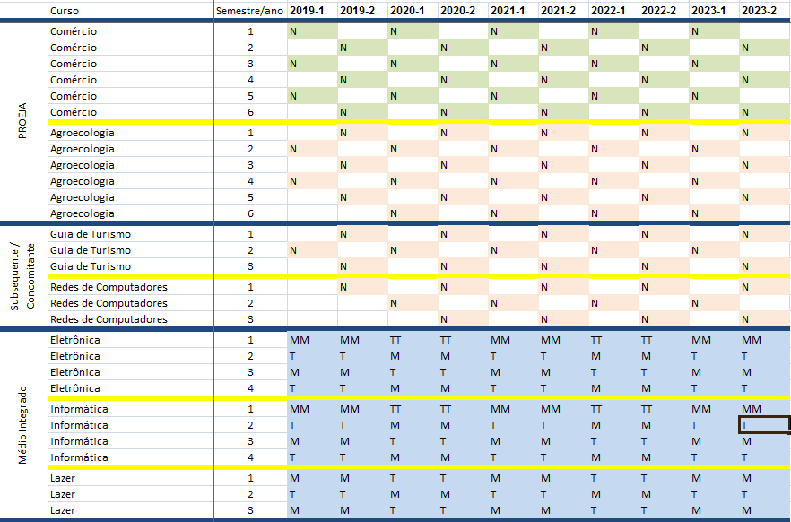
Apresentação dos Indicadores do Campus
Infraestrutura Ocupada
A partir da oferta de turmas ao longo do tempo (conforme PPCs atuais)

Slide 13
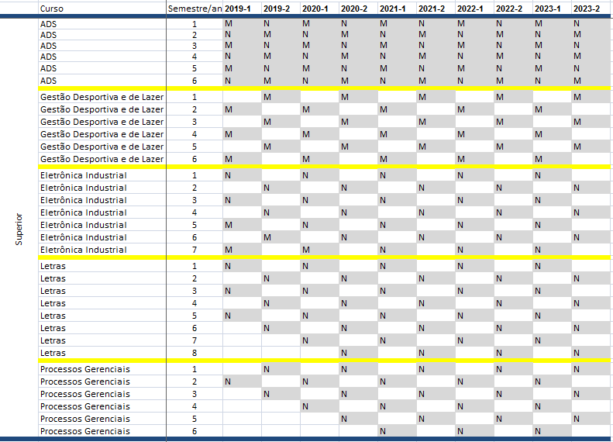
Apresentação dos Indicadores do Campus
Infraestrutura Ocupada
A partir da oferta de turmas ao longo do tempo (conforme PPCs atuais)

Slide 14
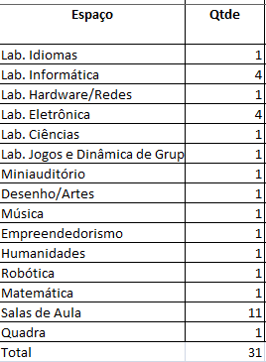
Apresentação dos Indicadores do Campus
Infraestrutura Ocupada
A partir das Salas/Laboratórios existentes no Campus (Matemática, Música, Desenho/Artes, Empreendedorismo, Robótica e Humanidades são as salas temáticas).

Slide 15
Apresentação dos Indicadores do Campus
Infraestrutura Ocupada
A partir dos PPCs e espaços pedagógicos usados para cada componente curricular.

Slide 16
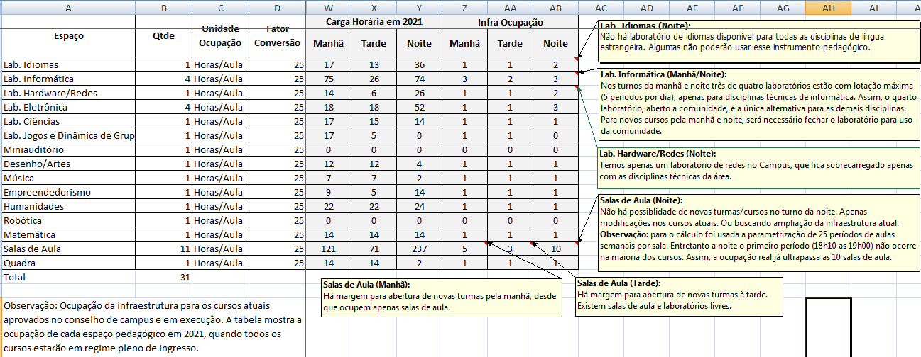
Apresentação dos Indicadores do Campus
Infraestrutura Ocupada
Projeta-se a seguinte ocupação em 2021:

Slide 17
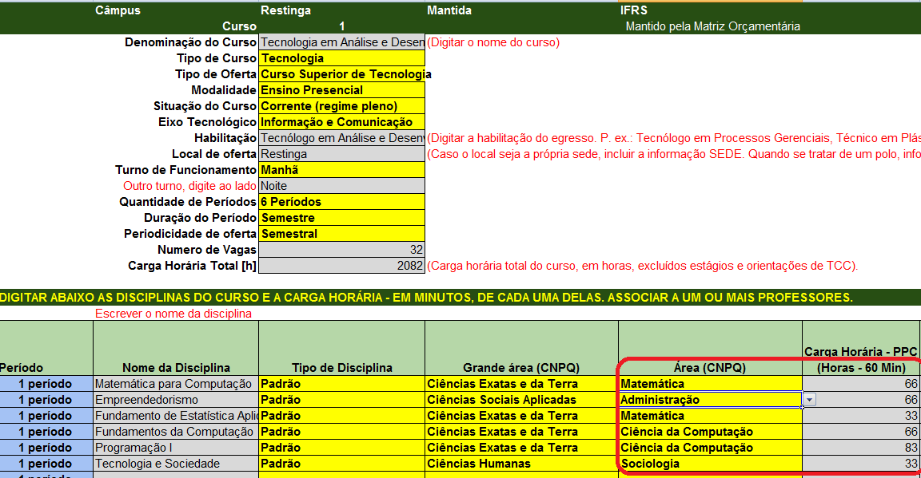
Apresentação dos Indicadores do Campus
Contratação de Docentes
A partir do planejamento de turmas ao longo do tempo (apresentado anteriormente).
A partir dos PPCs e áreas para ministrar cada componente curricular.
A partir da média de 14 horas/relógio para cada docente.

Slide 18
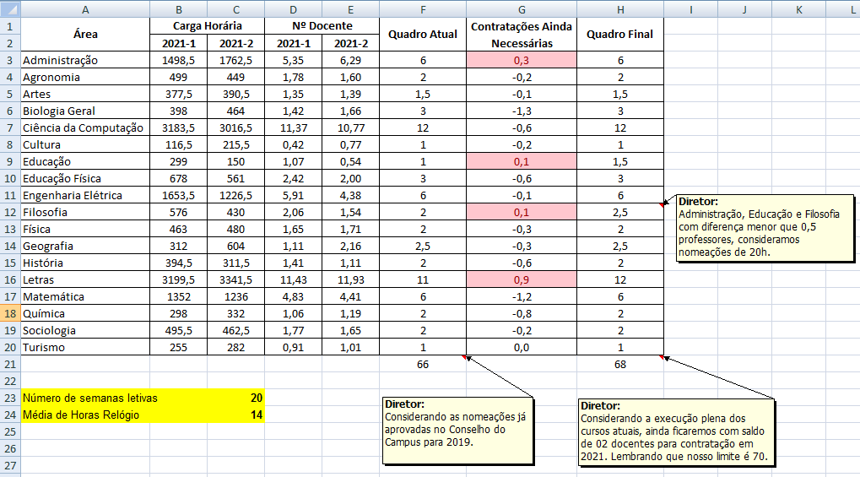
Apresentação dos Indicadores do Campus
Contratação de Docentes
Projeção considerando oferta dos cursos atuais em 2021.

Slide 19
Apresentação dos Indicadores do Campus
Contratação de Docentes
Conclusões:
Constatamos que:
Apenas os cursos atuais consomem o atual quantitativo de docentes definidos pelo MEC para o Campus.
O saldo de 02 docentes deve ser preservado para possibilitar a verticalização no eixo de recursos naturais (curso de Agroecologia), conforme definido no PDI 2014-2018.
A abertura de novos cursos em outros eixos inviabilizará a verticalização de recursos naturais.

Slide 20
Apresentação dos Indicadores do Campus
Contratação de Técnico-Administrativos em Educação
Situação Atual:
Cargo | Quantidade |  | Cargo | Quantidade
Administrador ou Tecnólogo/Área | 2 |  | Produtor Cultural | 1
Assistente de Alunos | 4 |  | Psicólogo | 1
Assistente em Administração | 12 |  | Técnico de Laboratório de Informática | 1
Assistente Social | 1 |  | Técnico de Laboratório de Eletrônica | 1
Auxiliar de Biblioteca | 2 |  | Técnico em Assuntos Educacionais | 4
Auxiliar em Administração | 2 |  | Técnico em Audiovisual | 1
Auditor | 1 |  | Técnico em Secretariado | 2
Bibliotecário | 1 |  | Técnico em TI | 2
Contador | 1 |  | Tecnólogo em Análise e Des. de Sistemas | 1
Jornalista | 1 |  | Tradutor Intérprete em Libras | 1
Pedagogo | 2 |  | Total | 44

Slide 21
Apresentação dos Indicadores do Campus
Contratação de Técnico-Administrativos em Educação
Conclusões:
Considerando que:
Banco Equivalente de TAEs do Campus = 45
Resta apenas 1 vaga de TAE para alocação.
Constatamos que:
Não há possibilidade de contratação de técnicos para outros eixos tecnológicos, caso propostas de novas cursos necessitem técnicos específicos para atuação no curso.

Slide 22
Apresentação dos Indicadores do Campus
Indicadores dos Cursos
Indicadores de Eficiência, Eficácia, Evasão, procura no processo seletivo, retenção escolar, entre outros encontram-se no relatório de avaliação dos cursos publicado no sítio oficial do Campus:
https://ifrs.edu.br/restinga/institucional/concamp/avaliacao-dos-cursos/
Vagas Ofertadas por Ano
Técnico: 224 (64 proejas, 96 integrados, 64 subsequentes)
Superior: 200 (168 tecnólogos, 32 licenciatura)
Estimativa de Matrículas em 2021: 1304 estudantes
Técnico: 672 (192 proejas, 352 integrados, 128 subsequentes)
Superior: 632 (504 tecnólogos, 128 licenciatura)

Slide 23
Síntese dos Indicadores
É possível abrir um novo eixo? Não.
Para abrir novos eixos será necessária expansão na infraestrutura. Não há espaço para criar novos laboratórios/salas específicas. Não há previsão orçamentária para expansão do campus, sem melhoria nos indicadores dos cursos, que estão abaixo das metas estabelecidas pelo Ministério da Educação (vide relatório de avaliação dos cursos).
Não há previsão de aumento do quadro de pessoal. Técnicos específicos para novos eixos não podem ser contratados com o quadro atual de 45 TAEs. No caso dos docentes poderiam ser contratados até 02 docentes, mas a abertura de um novo eixo impossibilita a verticalização de recursos naturais. Da mesma forma que o orçamento, o aumento do quadro de pessoal também leva em consideração os indicadores dos cursos atuais.

Slide 24
Síntese dos Indicadores
Quais eixos precisam de verticalização?
Recursos Naturais: é o único eixo sem verticalização no Campus (curso técnico e superior);
Importante: essa verticalização está prevista no PDI 2014-2018, mas ainda não foi cumprida, pois o curso de Agroecologia ainda não completou seu ciclo de implantação.

Slide 25
Síntese dos Indicadores
É viável a abertura de novos cursos nos eixos atuais?
Sim para recursos naturais, se usarmos o saldo de professores para esse eixo.
Não para os demais eixos. Para os demais podemos propor apenas alterações nos cursos atuais. Ou seja, para abrir um novo curso é necessário extinguir um existente.
Importante: As mudanças devem levar em consideração a permanência da verticalização do eixo, ou seja, manter ao menos um curso técnico e um superior.

Slide 26
Síntese dos Indicadores
Quais modalidades são mais viáveis para o campus?
1º) Tecnólogo: para o eixo de recursos naturais fazendo a verticalização do curso de Agroecologia;
2º) Pós-graduação: para os demais eixos dando sequência na verticalização e aproveitando a infraestrutura e quadro de pessoal já existente;

Slide 27
Cenário Sugerido pela Direção para o PDI
Cenário Único
Manter a oferta dos cursos atuais (tabela abaixo).
Implantar um curso superior em recursos naturais (sem indicação de nome no PDI).
Abrir ao menos duas pós-graduações (sem indicação de nomes ou áreas no PDI):
01 Latu Sensu
01 Stricto Sensu
Curso | Turno | Periodicidade | Períodos Letivos
Proeja em Agroecologia | Noite | Anual | 6 semestres
Proeja em Comércio | Noite | Anual | 6 semestres
Integrado Eletrônica | Manhã/Tarde | Anual | 4 anos
Integrado Informática | Manhã/Tarde | Anual | 4 anos
Integrado Lazer | Manhã/Tarde | Anual | 3 anos
Subsequente Redes de Computadores | Noite | Anual | 3 semestres
Subsequente Turismo | Noite | Anual | 3 semestres
Licenciatura em Letras | Noite | Anual | 8 semestres
Tecnólogo Análise e Desenvolvimento de Sistemas | Manhã/Noite | Semestral | 6 semestres
Tecnólogo Eletrônica Industrial | Noite | Anual | 7 semestres
Tecnólogo Gestão Desportiva | Manhã | Anual | 6 semestres
Tecnólogo em Processos Gerenciais | Noite | Anual | 6 semestres

Slide 28
Próximas Etapas do Planejamento
Entrega de propostas de alteração do cenário propostos: 17 de outubro. (conforme formulário em anexo)
Emissão de pareceres do Desenvolvimento Institucional nos cenários propostos pela comunidade: 18 e 19 de outubro.
Convocação de Reunião do Conselho de Campus com todos os cenários propostos: 19 de outubro.
Reunião do Conselho de Campus para definição do cenário: 25 de outubro.

Slide 29
Bom trabalho!!!
Porto Alegre, agosto de 2018.

